Slide 1
Литературный зоопарк: говорящие животные в русских народных сказках
Образы животных отражают человеческие черты и помогают понять народную культуру.
Работу выполнила:
Учитель русского языка и литературы
Шаманаева Т.Г.

Slide 2
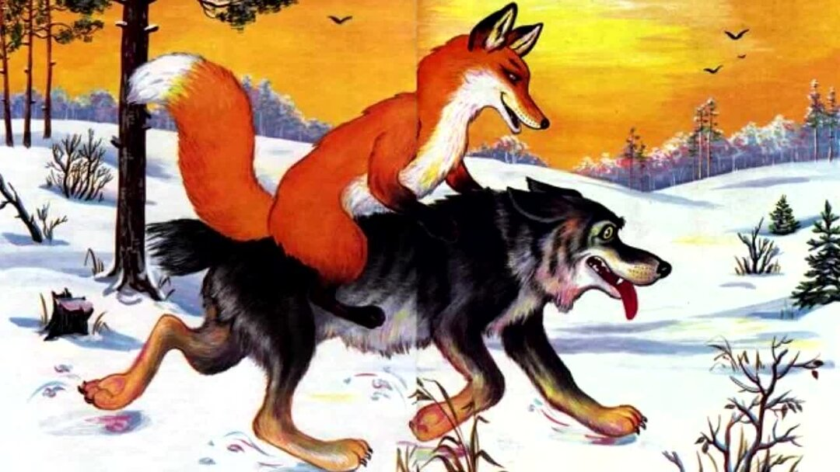
Говорящие животные в русской сказочной традиции
В народных сказках животные выступают как аллегории типов личности и общественных ролей, играя важную воспитательную и философскую функцию в культуре.

Slide 3
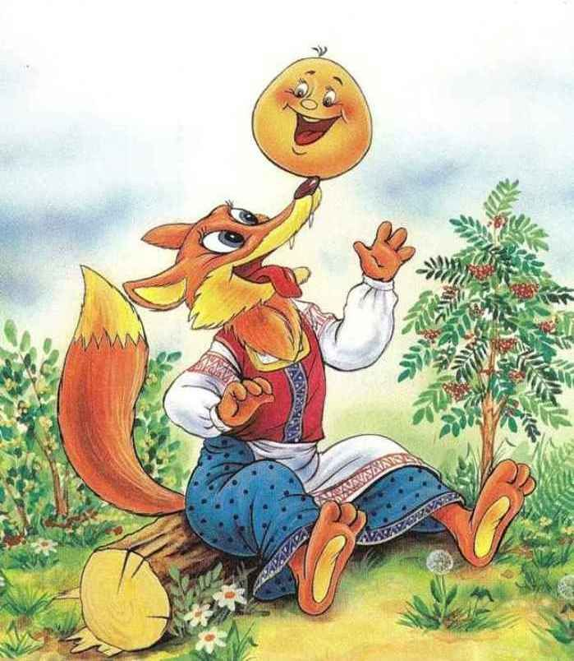
Павильон «Хитрюги»: Лиса Патрикеевна
В сказках «Колобок» и «Лиса и Волк» Лиса олицетворяет хитрость и ловкость. Её обман и манипуляции демонстрируют типичные методы достижения цели в фольклоре.
В разных историях Лиса проявляет изощрённость в стратегии общения, что подчёркивает её важность как символа интеллектуального превосходства и двуличия в народных традициях.

Slide 4
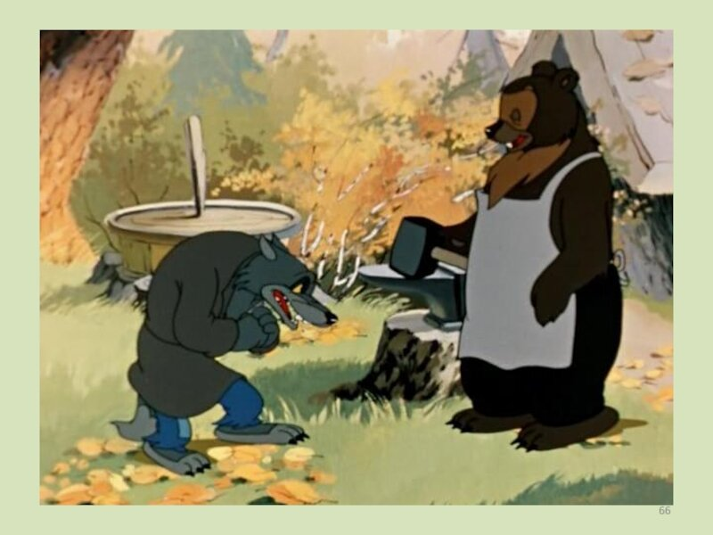
Павильон «Силачи»: Волк и Медведь
Физическая мощь и её пределы
Волк и Медведь символизируют грубую силу и доминирование. Однако в сказках они часто терпят поражение из-за своей неосторожности или переоценки мощи.
2. Мораль истории о силе
Эти сюжеты учат, что физическая сила не всегда является залогом успеха, подчеркивая ценность ума, осторожности и моральных качеств.

Slide 5
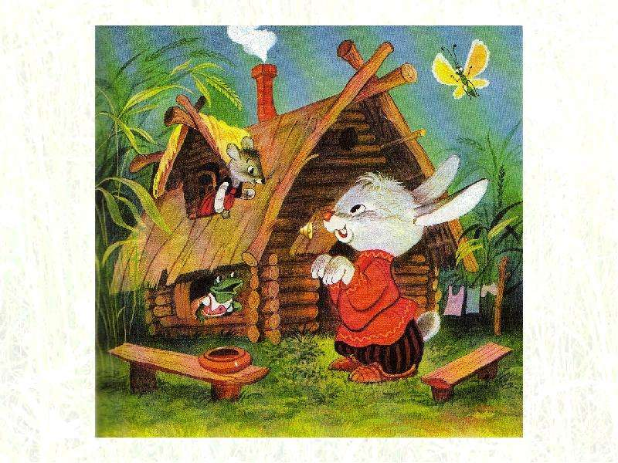
Павильон «Скромняги»: Заяц и Мышка-норушка
Заяц и Мышка-норушка отражают застенчивость и кажущуюся слабость. В сказках они проявляют хитрость и находчивость, несмотря на внешнюю беззащитность.
Их осторожность и умение выживать напоминают о ценности скромности и предусмотрительности в народной мудрости и сюжете.

Slide 6
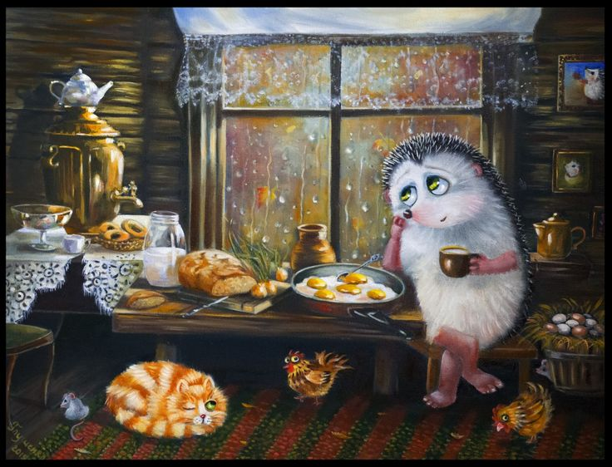
Павильон «Мудрецы»: Ёж и Кот Баюн
Ёж и Кот Баюн выступают как символы мудрости и глубоких знаний. Их советы и предостережения влияют на решения главных героев сказок.
Образы этих животных воплощают идею внутреннего зрения и понимания сути, что подчёркивает значение мудрости в фольклоре.

Slide 7
Частотность появления животных в русских сказках
Лиса занимает лидирующую позицию, её образ встречается почти в каждой сказке, подчёркивая её важность.
Большая частота появления отражает символическую значимость каждого животного в народных повествованиях.
Анализ сборника А.Н. Афанасьева

Slide 8
Характеристики и функции героев-зверей
Животное | Черты | Роль | Пример | Символика
Лиса | Хитрость, ловкость | Обманщик | Колобок | Интеллект, двуличие
Волк | Сила, агрессия | Антагонист | Волк и семеро козлят | Грубая сила
Медведь | Мощь, доминант | Силач | Медведь и пчёлы | Сила и власть
Заяц | Трусость, осторожность | Изгой | Заяц и волк | Скромность, выживание
Ёж | Мудрость, предусмотрительность | Советник | Ёж и лиса | Знание, защита
Кот Баюн | Мудрый, таинственный | Наставник | Кот Баюн | Мудрость, магия
Таблица классифицирует животных по их чертам и ролям со знаменитым примером из русских сказок.
Животные представляют разнообразие человеческих качеств и выполняют разные функции в сказках.
Русские народные сказки А.Н. Афанасьева

Slide 9
Влияние звериных образов на русскую культуру и мораль
Формирование моральных норм
Звериные персонажи служат образцами и антиподами, на которых строятся понятия добра и зла в традициях.
Передача культурных ценностей
Через сказки с животными передаются важные уроки и традиционные представления о мире младшим поколениям.
Понимание человеческой природы
Аллегории животных помогают лучше осознать сложные черты характера и социальные роли человека.
Социальные взаимоотношения
Образы животных отражают взаимоотношения в обществе, подчёркивая нормы и правила общения.

Slide 10
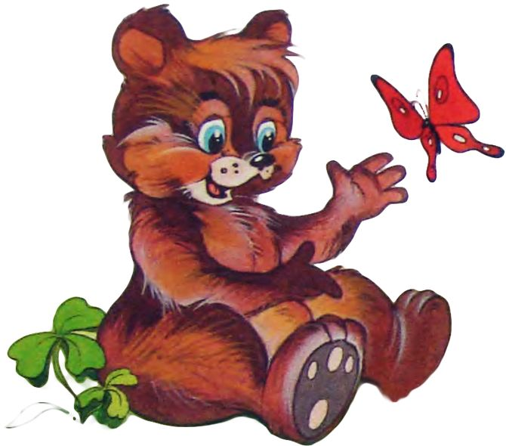
Смысл и значение нашего литературного зоопарка
Образы животных в сказках отражают человеческие качества, а виртуальный зоопарк помогает глубже понять народную культуру и сохранить фольклорное наследие.

